Slide 1
Ранний английский
Выполнила:
Зубцовская Н.В.

Slide 2
Рады сотрудничать с вами:
Муниципальное казенное общеобразовательное учреждение
Основная общеобразовательная школа п.Пушма Подосиновского района Кировской области
Директор МКОУ ООШ п.Пушма
Веселова Галина Аркадьевна
Воспитатель ГКП
Зубцовская Надежда Владимировна
Адрес и контактный телефон:
613910 Кировская область,
Подосиновский район,
п.Пушма, ул.Школьная
8(83351)60079
Электронный адрес: pushma-school@yandex.ru
Все фото материалы опубликованы с разрешения родителей.

Slide 3
Актуальность
Известно, что дошкольный возраст является благоприятным для усвоения иностранного языка, так как у маленького ребёнка прекрасно развита долговременная память. Ребёнок способен к более или менее продолжительной концентрации внимания, у него появляется способность к целенаправленной деятельности, он овладевает достаточным лексическим запасом и запасом речевых моделей для удовлетворения своих коммуникативных нужд.
Раннее знакомство со вторым языком и отраженной в нём культурой можно рассматривать, как инвестицию в дальнейшее благополучие ребёнка.

Slide 4
Интересно, что
Дошкольный возраст -
наиболее благоприятный
период для овладения
иностранным языком
Обучение
способствует
совершенствованию
всех сторон
родной речи.
Обучение происходит
в игровой форме в виде
увлекательных
практических
занятий.
В основе нашего обучения – эмоциональное восприятие ребенком связной речи на материале английских песен,стихов и игр.

Slide 5
Ранний английский
Идея обучения:
Развивать у дошкольников общеязыковые, интеллектуальные, познавательные и креативные способности
Цель обучения
Форма обучения:
Вызвать интерес к языковому и культурному многообразию мира, уважение к языкам и культурам других народов, способствовать речевому развитию и коммуникативноти.
Обучение – игровое, любое задание превратить в интересную и выполнимую для ребёнка задачу. Каждое занятие эмоционально окрашено, по содержанию занятия подобраны стихи, песенки, загадки, рифмы.

Slide 6
Этапы обучения
1 год
Учимся понимать иностранную речь на слух и участвовать в несложной беседе;
Формируем фонетический навык.
2 год
Осваиваем грамматические структуры и накапливаем лексический запас иностранных слов.
3 год
Знакомимся с английским алфавитом
Совершенствуем фонетические и грамматические навыки.
Совершенствуем фонетические навыки.

Slide 7
Английский в кругу семьи
В наше время знание английского языка–уже не прихоть или хобби, а зачастую необходимость.
Только совместные усилия родителей и педагога могут привести к успеху в обучении.
Наши родители помогают детям в изучении английского, учат вместе с ними песенки, рифмовки, стихи; подбирают картинки, игрушки, играют с детьми в игры.

Slide 8
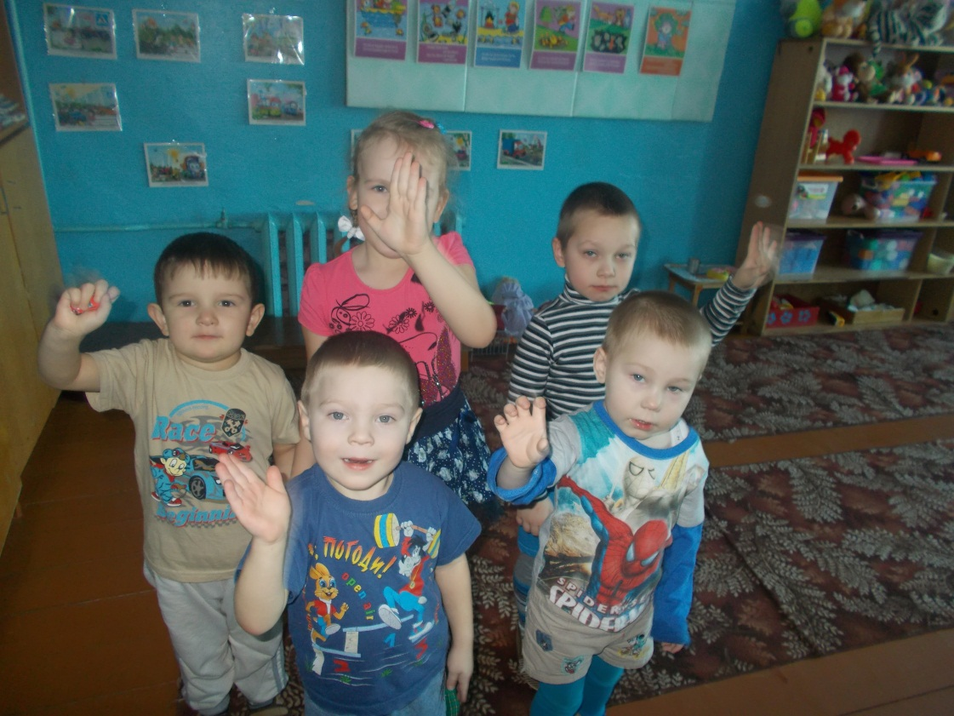
Good-bay
Приходите в гости к нам,
Очень рады мы гостям.

